Slide 1
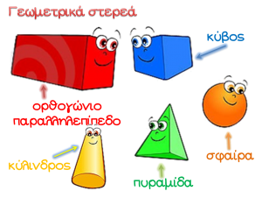
Μιας και έχουμε μιλήσει για τα γεωμετρικά σχήματα και τα είδαμε , σήμερα, ήρθε η ώρα να δούμε τα γεωμετρικά στερεά… Τα γεωμετρικά στερεά, είναι κάτι σαν……ξαδερφάκια με τα γεωμετρικά σχήματα, μιας και μοιάζουν πολύ, αλλά έχουν κάποιες διαφορές.
Είναι αυτά που έχουν πλευρές, γωνίες, επιφάνειες και μπορούμε να τα πιάσουμε, να τα ακουμπήσουμε. Αυτά μπορούμε να πούμε αλλιώς ότι είναι τρισδιάστατα.. Δεν μπορούμε εύκολα να τα ζωγραφίσουμε πάνω στο χαρτί, αλλά μπορούμε να τα ακουμπήσουμε πάνω στο χαρτί. Μοιάζουν με τα σχήματα, αλλά έχουν κάποιες διαφορές. Παρακάτω, θα σας δείξω πως είναι τα σχήματα και πως τα στερεά. Πρώτα βλέπετε τα σχήματα και από κάτω τα στερεά.

Slide 2
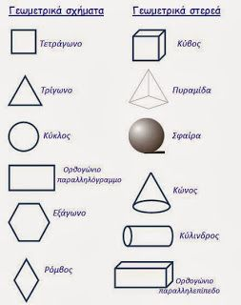

Slide 3
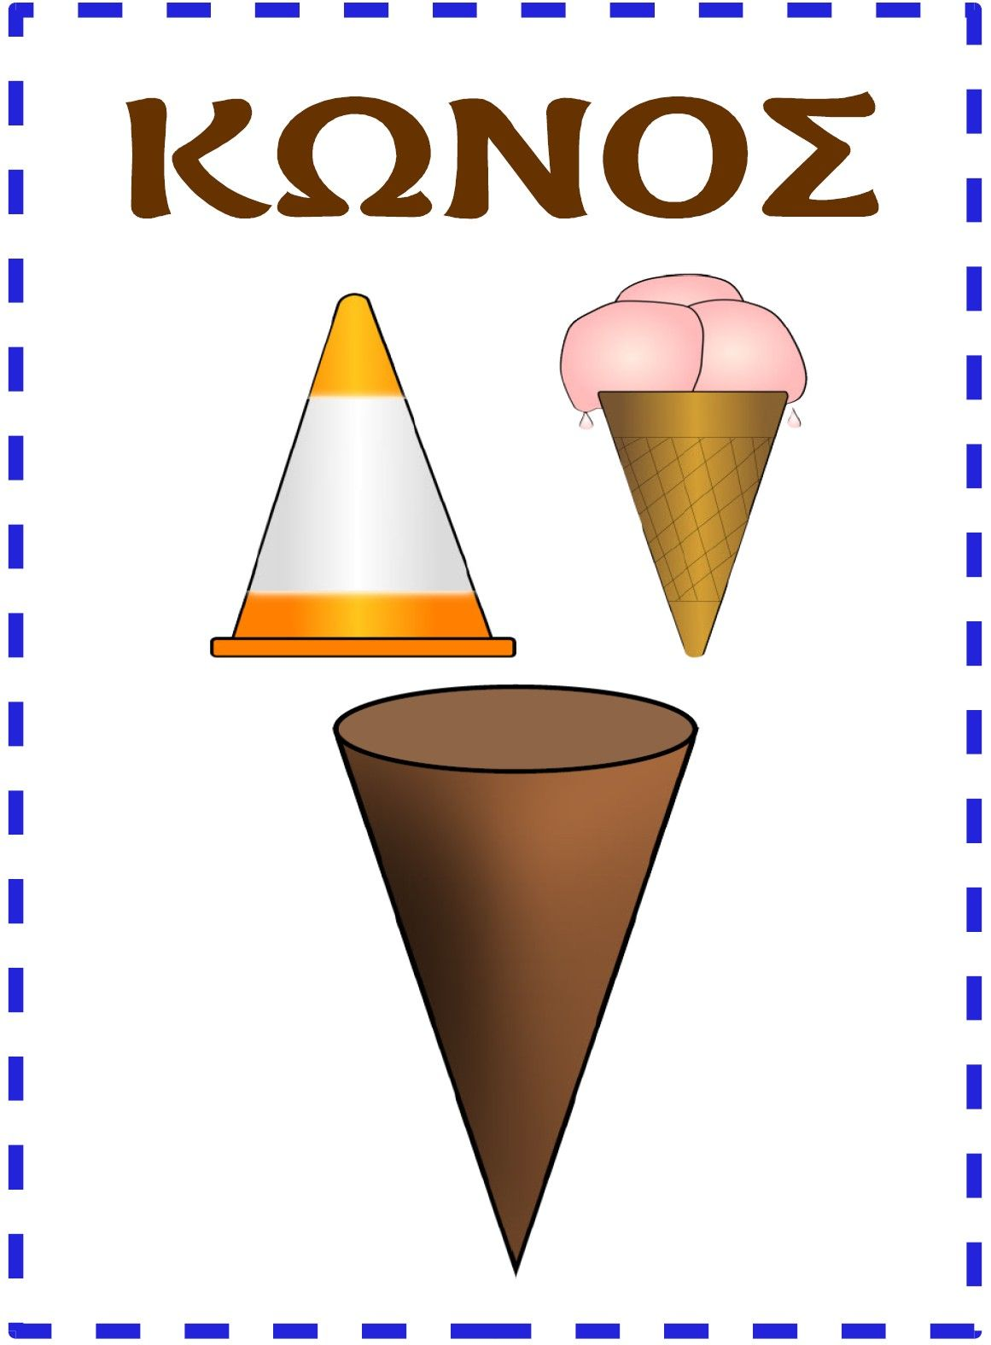

Slide 4
ΚΥΛΙΝΔΡΟΣ

Slide 5
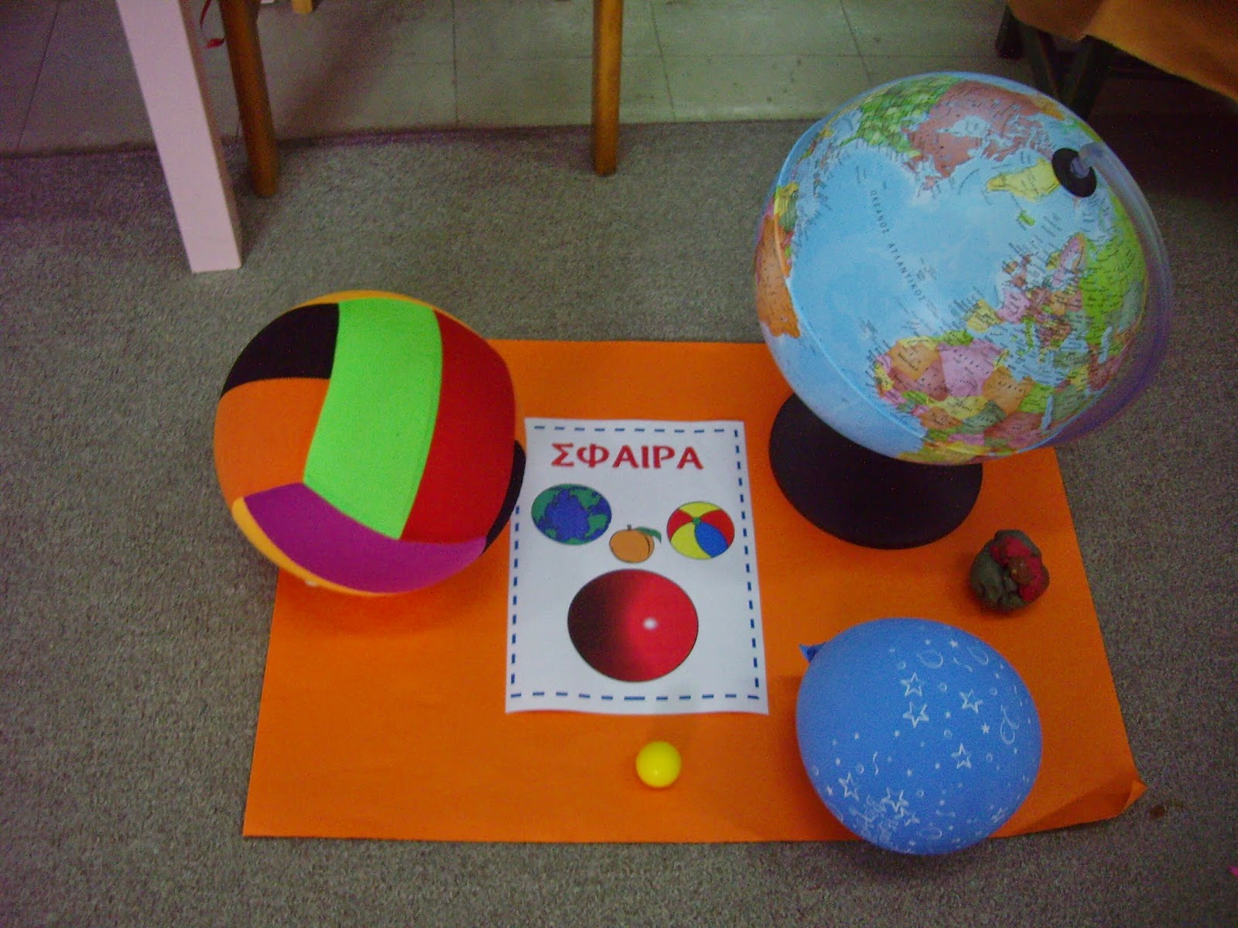
ΣΦΑΙΡΑ

Slide 6
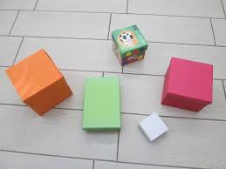
ΚΥΒΟΣ

Slide 7
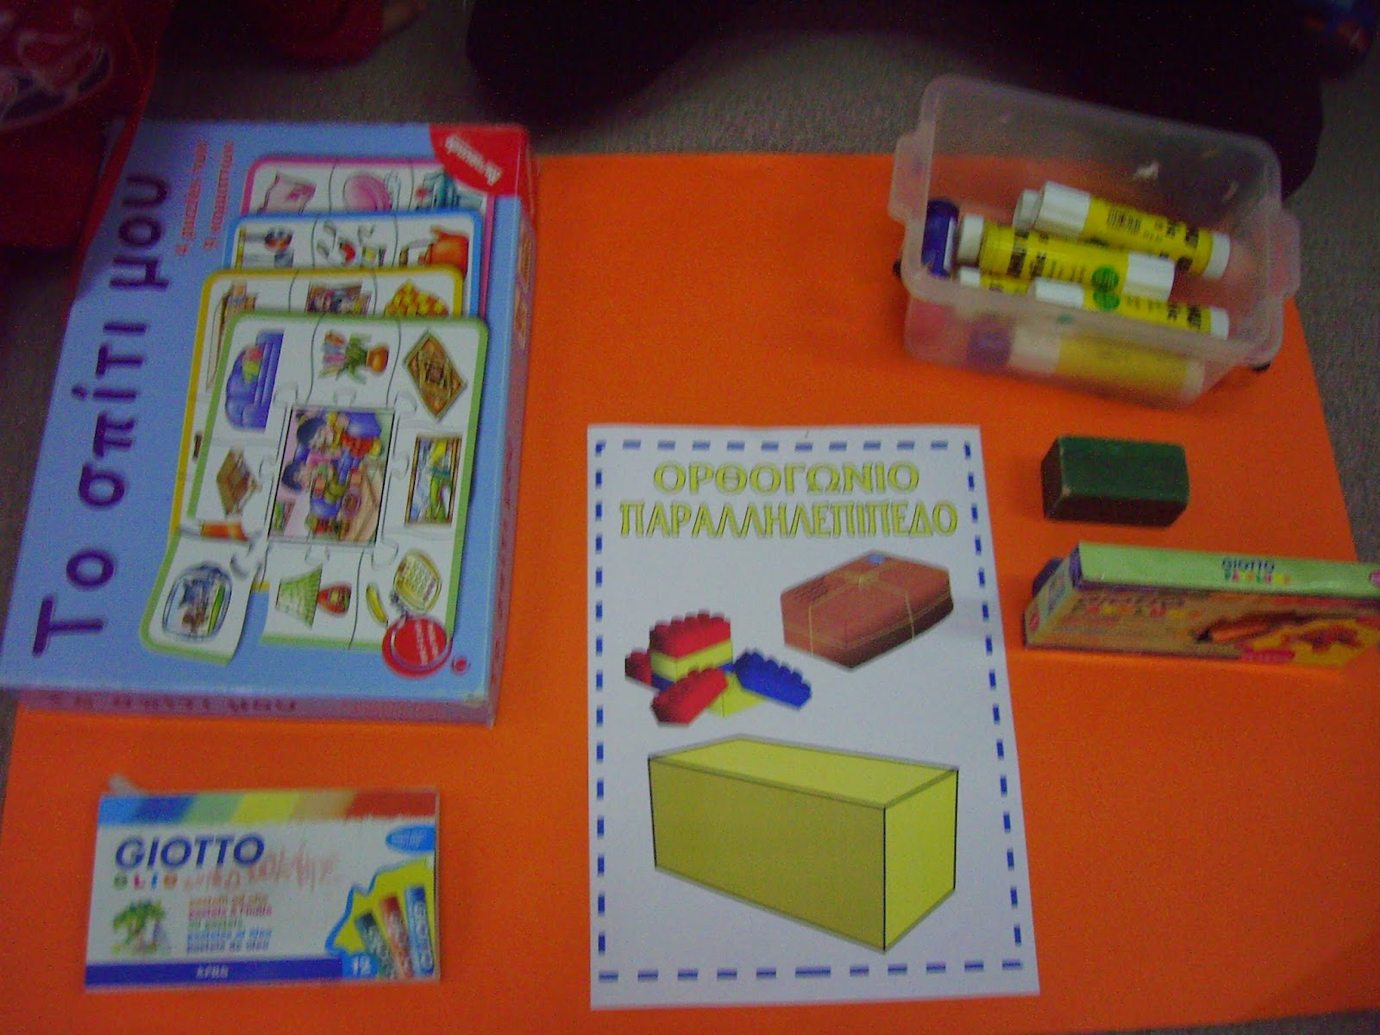
ΟΡΘΟΓΩΝΙΟ ΠΑΡΑΛΛΗΛΕΠΙΠΕΔΟ

Slide 8
